Slide 1







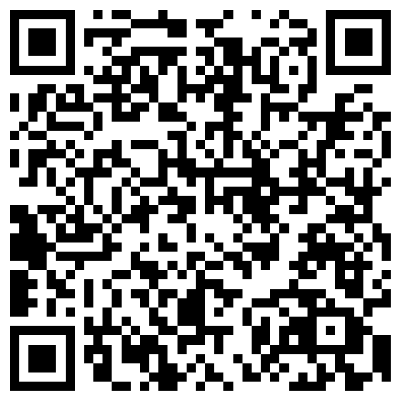
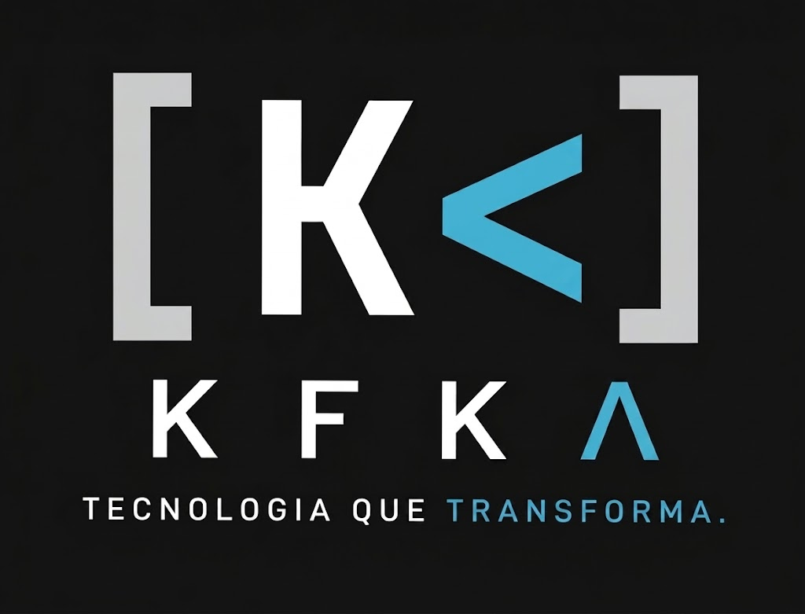


SINTONIA TECH
Douglas Silva Gadelha Macario, Eric Carvalho, Gabriel Vaz Ferreira Neves, Gustavo Melo
Orientadores: Adriano Felix Valente, Chico Escobar, Eduardo Savino Gomes, José Carlos Buesso, Ronaldo Araujo Pinto
Parceiro:
Resumo
do projeto:
KFKA – Plataforma de Acompanhamento Escolar
“Conectando pessoas. Transformando a educação.”
O KFKA é uma plataforma web responsiva voltada ao acompanhamento acadêmico de alunos do Ensino Fundamental, promovendo a integração entre professores, gestão escolar e familiares.​ A plataforma permite que professores registrem médias bimestrais, indicadores de acompanhamento e observações qualitativas sobre o desenvolvimento dos estudantes. Os registros são encaminhados à administração escolar, responsável pela revisão, validação e publicação dos relatórios. Após a publicação, os responsáveis podem acessar as informações acadêmicas dos alunos vinculados, acompanhando sua evolução de maneira clara, organizada e acessível.​
O sistema também contempla funcionalidades de gerenciamento de usuários e perfis de acesso, organização e centralização das informações acadêmicas, contribuindo para a otimização dos processos escolares e para a tomada de decisões pedagógicas.​
O projeto busca fortalecer a parceria entre escola e família, tornando o acompanhamento educacional mais transparente, centralizado e eficiente.​
Tecnologias e ferramentas utilizadas: HTML5 para estruturação das páginas, CSS3 para estilização e responsividade, JavaScript para lógica e interatividade, React para desenvolvimento da interface baseada em componentes e Node.js para execução e gerenciamento de dependências. Git e GitHub foram utilizados para controle de versão, hospedagem e colaboração no repositório, enquanto o Visual Studio Code foi o ambiente de desenvolvimento. O Figma foi utilizado na prototipação e elaboração das interfaces.​
V SEMANA FECAP DE TECNOLOGIA - 2026
Fundação Escola de Comércio Álvares Penteado - FECAP

